Slide 1
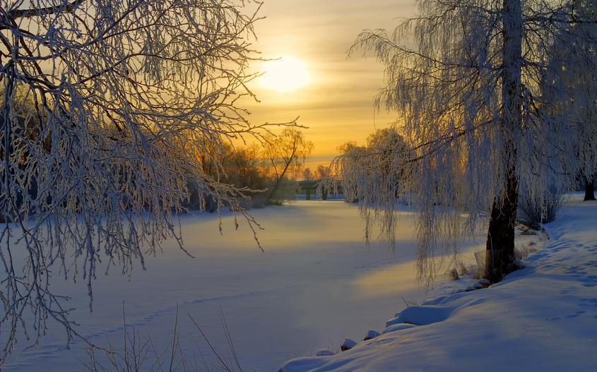
Мастер – класс
Тема: «На деревья, на лужок тихо падает снежок».

Slide 2
Цель: создать условия для сотрудничества с родителями, рассказать о совместной деятельности в продуктивной и другой творческой работе. Задачи: Познакомить родителей с нетрадиционными материалами и использование их в изотворчестве. Способствовать расширению кругозора родителей. Заинтересовать и вовлечь родителей в совместную досуговую деятельность с детьми. Показать родителям выполнение аппликации из ваты, показать как пользоваться фигурными дыроколами. Оборудование и материалы: полянка (по количеству родителей с детьми), кусочки ваты, фигурные дыроколы (снежинка).

Slide 3
Ход занятия: Воспитатель: - Здравствуйте, уважаемые родители! Спасибо, что нашли время и пришли на сегодняшний мастер-класс. Что такое мастер-класс? На мастер-классах вы получаете информацию, приобретаете полезные навыки, умения. Для кого-то это возможность попробовать новое, интересное занятие. А кто-то – как знать – найдет свое призвание или хобби! Плюсов много. Плюс первый – это весело, интересно. Это возможность творить, делать настоящую вещь своими руками! Дети, в отличие от взрослых, привыкших покупать готовое, обожают все делать сами, по-своему. Плюс второй - возможность совместного творчества вместе с детьми и родителями. Вы сможете еще больше подружиться, понять друг друга, сблизиться. Это уникальная возможность погрузиться в атмосферу совместного вдохновения, красоты и радости. Плюс третий - идет мощное развитие способностей по многим направлениям.

Slide 4
Сегодня я хочу познакомить вас, как можно использовать в аппликации нетрадиционные материалы. Традиционно в аппликации мы используем цветную бумагу и клей. На занятиях мы учим детей работать с различными материалами: Сначала обследуем материал, его характерные особенности (цвет, форма, вес: на примере ваты). Выявляем качество материала (мягкость). Ребенок приобретает первые навыки работы с материалами. И только потом используем материал. Ребенку в возрасте от двух до трех лет интересен сам материал, потому что он так лучше чувствует предмет, исследуя его руками, и при этом действует свободнее. Использование необычных (нетрадиционных) материалов позволяет детям ощутить не забываемые, положительные эмоции. А эмоции - это и процесс, и результат практической деятельности и художественного творчества. Разнообразные чувства, которые испытывает ребенок, занимаясь творчеством, новые знания и навыки, приобретаемые им в этот момент, чрезвычайно значимы, но и еще значим сам процесс. Для взрослых значим результат, но а для детей раннего возраста значим сам процесс. Творческий процесс завлекает детей! Поэтому взрослым в этот процесс вмешиваться нельзя, взрослый нарушает сам процесс.

Slide 5
- Сегодня я предлагаю вам стать волшебниками и украсить волшебную зимнюю поляну. Давайте еще раз вспомним, какое сейчас время года? А чем осень отличается от зимы? Каковы ее приметы? (листья желтеют, опадают; идут дожди, птицы улетают в теплые края.). Воспитатель: - А вам нравится осень? Чем? Мне нравится ходить по опавшим листьям как по золотому ковру. Осенью очень красиво. Как будто добрый волшебник раскрасил все вокруг яркими красками. Но сейчас деревья сбросили последнюю листву и стоят голые, часто идут дожди. Украсим нашу полянку. Украшать мы будем не так как обычно, а по волшебному, необычно. Белый снег пушистый, В воздухе кружится, И на землю тихо Падает, ложится. Снег мы будем делать из ваты, она белая, пушистая, как снег. Родители украшают полянку ватой.

Slide 6
Воспитатель обращает внимание на то, что все деревья и поляна одеты в красивый снежный наряд. Воспитатель: - это снежок укутал веточки, чтобы деревья не замерзли зимой. Тучки по небу гуляли, они становились тяжелые, потому, что в них накопилось много снежинок, и вдруг пошел снег. Снежинки легкие, блестящие, они блестят на солнце. Родители вместе с детьми вырезают снежинки дыроколами. И украшают полянку. Воспитатель: - Выпал беленький снежок, всюду посветлело. Лепим, лепим мы снежки Ловко и умело Раз, два, не зевай Снежки быстро собирай! Дети вместе с родителями лепят из ваты снежки. Как красиво на волшебной полянке.

